Slide 1
KRITERIA INVESTASI
OLEH :
AZIZAH FITRIANI,SE.,MM
ALLPPT.com _ Free PowerPoint Templates, Diagrams and Charts

Slide 2
I. PENGERTIAN DASAR INVESTASI
Investasi merupakan Pengeluaran-pengeluaran yang dilakukan pada saat ini untuk memperoleh hasil yang diharapkan di masa yang akan datang.
Konsekuensi yang akan ditanggung oleh perusahaan dalam merealisasikan suatu proyek investasi jangka panjang, antara lain :
1. Dana yang digunakan untuk investasi akan terikat dalam jangka waktu yang relatif panjang.
2. Pengeluaran dana untuk keperluan investasi biasanya mencakup dana yang relatif besar.
3. Keputusan mengenai investasi dalam aktiva tetap mempunyai implikasi dalam hal harapan pihak pengambil keputusan terhadap hasil penjualan perusahaan di masa yang akan datang

Slide 3
II. PENGGOLONGAN INVESTASI
1. Investasi yang tidak menghasilkan laba
2. Investasi yang tidak dapat diukur labanya
3. Investasi dalam penggantian aktiva tetap
4. Investasi dalam perluasan usaha
III. SUMBER DANA INVESTASI
1. Sumber dana dari modal asing terdiri dari :
a. Modal asing jangka pendek
b. Modal asing jangka menengah
c. Modal asing jangka panjang
2. Sumber modal sendiri terdiri dari :
a. Laba ditahan
b. Akumulasi depresiasi
c. Cadangan ekspansi

Slide 4
IV. DEFINISI ALIRAN KAS (CASH FLOW)
Aliran Kas (Cash Flow) adalah jumlah kas yang akan dihasilkan oleh suatu proyek investasi
Dalam setiap usulan pengeluaran modal (capital expenditure) selalu mengandung dua macam aliran kas (cash flow), yaitu:
1. Aliran kas neto (net outflow of cash), yaitu yang diperlukan untuk investasi baru
2. Aliran kas masuk neto tahunan (net annual inflow of cash), yaitu sebagai hasil dari investasi baru tersebut
Aliran kas yang berhubungan dengan suatu proyek dapat dikelompokkan menjadi 3 bagian yaitu :
1. Arus kas investasi
2. Arus kas operasional
3. Arus kas terminal

Slide 5

V. KRITERIA INVESTASI
1. Net Present Value (NPV) merupakan manfaat bersih tambahan (nilai kini bersih) yang diterima bisnis selama umur proyek pada tingkat discount factor tertentu
Dimana :
Bt = Manfaat pada tahun t
Ct = Biaya pada tahun t
T = Tahun kegiatan bisnis ( t = 0,1,2,3, ............, n), tahun awal bisa tahun 0 atau tahun 1 tergantung karakteristik bisnisnya.
i = Tingkat DR (%)
Indikator NPV :
- Jika NPV > 0 (positif), maka proyek layak (go) untuk dilaksanakan
- Jika NPV < 0 (negatif), maka proyek tidak layak (not go) untuk dilaksanakan

Slide 6
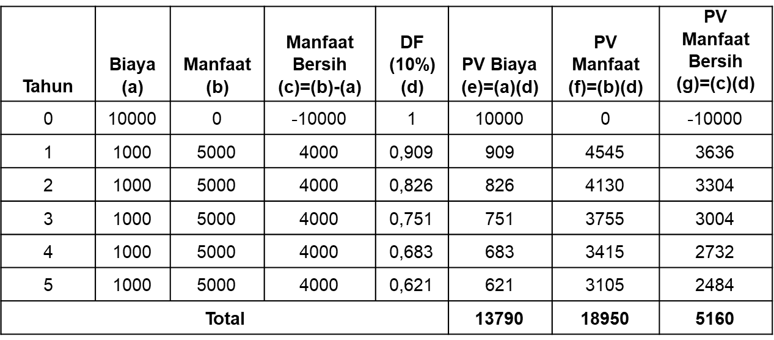
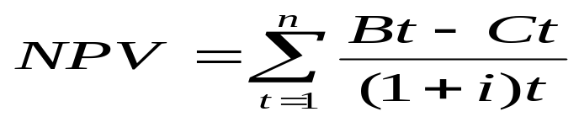
Tabel 1. Perhitungan Net Present Value (NPV)
∑ PV Manfaat Bersih = 18. 950 -13.790 = 5.160
Karena NPV > 0 yaitu 5.160 , maka proyek layak (go) untuk dilaksanakan

Slide 7
2. GROSS B/C ratio merupakan kriteria kelayakan lain yang biasa digunakan dalam analisis bisnis. Baik manfaat maupun biaya adalah nilai kotor (gross).
Dengan menggunakan kriteria ini akan lebih menggambarkan pengaruh dari adanya tambahan biaya terhadap tambahan manfaat yang diterima.
n
∑ Bt
Gross B/C = t=0/1 (1 + i) t
n
∑ Ct
t=0/1 (1 + i) t
Indikator Gross B/C :
Jika Gross B/C Ratio > 1, Bisnis layak untuk dijalankan
Jika Gross B/C Ratio < 1, Bisnis tidak layak untuk dijalankan

Slide 8
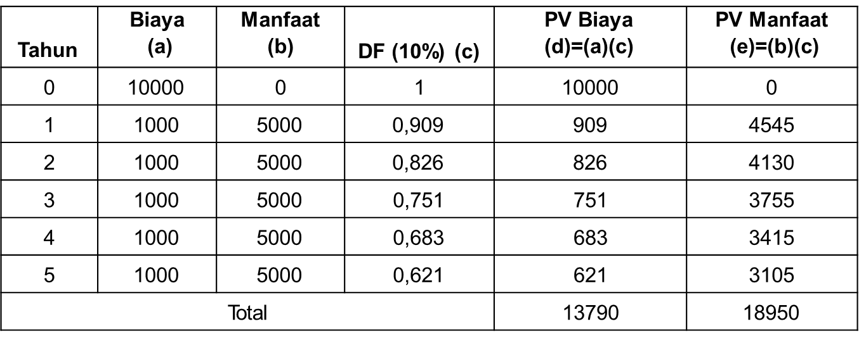
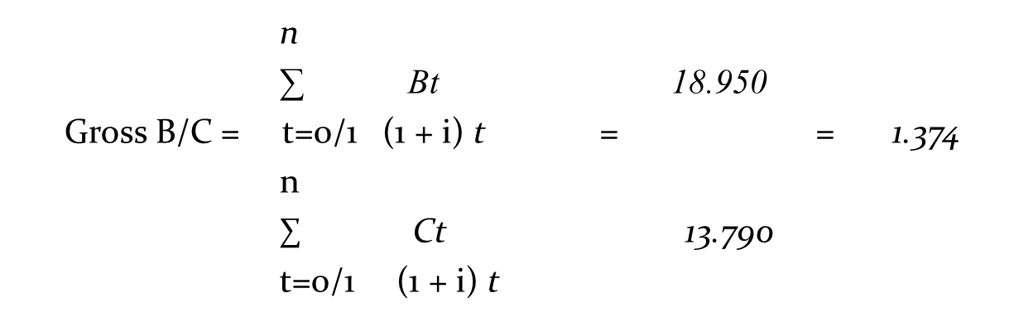
Table 2. Cara Perhitungan Gross Benefit Cost Ratio
Karena Gross B/C Ratio > 1 yaitu 1.374 Bisnis layak untuk dijalankan

